Slide 1



Scentext
～音で遡る「においの文脈」リアルタイム認識システム～
TRONプログラミングコンテスト応募作品紹介
成瀬厚太郎
大阪大学大学院情報科学研究科
本システムは、物理的応答の遅いガス情報と、即時性の高い音響情報を遡及的に紐付け、におい（Scent）だけでなく、その発生した文脈（Context）のリアルタイム認識を実現する

Slide 2
はじめに
IoTの普及や環境・安全規制の強化を背景に、香りや異臭の可視化
技術として、嗅覚センサへの注目が集まっている
嗅覚センサ実用化に向けた課題
  選択性が低く、狙ったにおいの嗅ぎ分け精度に限界あり
  嗅覚情報だけでは、においの発生原因まで特定不可能
Scentextは、応答の遅いガス情報に対し、瞬時に消える音の情報を時間を遡って紐付けることで、「においの文脈」認識を実現
  RTOS「μT-Kernel 3.0」の厳密なタスクスケジューラと効率的なメモリ管理を活用
  限られた内蔵メモリ内での過去データ参照のために比較的軽い音響情報を採用
エッジAIとしてシステムを構築することで、常時監視における通信負荷の削減やプライバシーの保護、緊急時の即時判断を可能に
他センサと連携した
情報補完が重要

Slide 3
Scentextのコンセプト
ガス推論結果をトリガーとして音響推論を行うイベント駆動型設計
ガスセンサ@5Hz
①
立上り検出
CO
NO₂
ガス認識
ガス応答
異なる応答特性4チャネル
(例: 煙)
C₂H₅CH
VOC
×
②
③
ガス
検出状態
特徴量
抽出
音響認識
定常状態
ガス認識
(例: 炒める音)
音響センサ@16,000Hz
遡って解析
＝
④
特徴量抽出
においの文脈認識
音響振幅
(例: 調理中に出た煙)
時間
⑤
音響認識

Slide 4
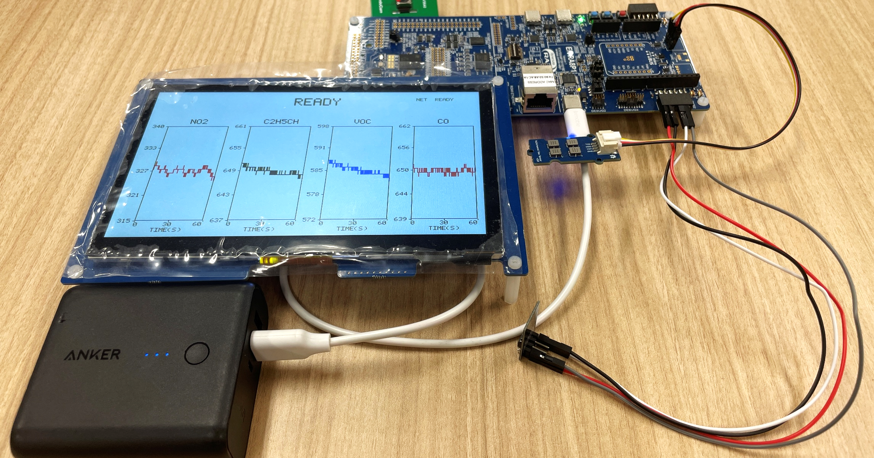
システム構成
Scentextの出力をWi-Fi通信とディスプレイ表示で確認可能
Renesas EK-RA8P1
TFT-LCD
ディスプレイ
状態表示
Grove-
マルチチャンネルガスセンサ V2
ガスセンサ4チャネルの応答モニタリング
電源
ESP-01S
Wi-Fi通信モジュール

Slide 5
タスク・モジュール構成
リアルタイム重要性で2つのカーネルインスタンスに分離し動作安定化
CPU0 Cortex-M85 @1GHz
リアルタイム重要性高（サンプリング＋AI推論）（Scentext）
CPU1 Cortex-M33 @250MHz
リアルタイム重要性低（表示＋通信）
※優先度は各カーネルインスタンス内で有効
アプリケーション層
共有メモリ経由（固定アドレス）
task_audio (priority 11)
Arm HeliumでMFCC抽出を高速実行,
NPU上で音響推論実行
task_gas (priority 10)
リングバッファにコピー, 立上り検出,
CPU上でガス推論実行
task_display
（priority 12）
200ms周期で描画
task_net
（priority 13）
検知結果の通知を生成
ドライバ層
データの流れ
PDMドライバ
リングバッファにコピー
NPUドライバ
推論命令の実行
I2Cドライバ
レジスタ読み取り
GLCDC
描画出力の制御
UARTドライバ
コマンド送信＋応答受信
ハードウェア層
PDM MEMマイク
EK-RA8P1内蔵
Ethos-U55
EK-RA8P1内蔵NPU
Groveマルチチャネル
ガスセンサ V2
TFT-LCDディスプレイ
EK-RA8P1付属
ESP-01S
Wi-Fi通信モジュール

Slide 6
AI処理概要（ガス認識）
立上り検出
  4ch（NO₂/C₂H₅CH/VOC/CO）で直近2.6秒間の傾きを算出、各chで閾値を設定
  2ch以上が同時に0.6秒間（3サンプル）連続で閾値を超えた場合、「立上り」判定
特徴量抽出
  立上り直前10秒平均を各chのベースラインとし、検知後5秒のピーク上昇量算出
  各chのピーク上昇量比率＋立上りタイミング相対差から7次元の特徴量を抽出
AI推論
  ロジスティック回帰により、特徴量の重み付き線形和から2値分類
  ※多値分類は多項ロジスティック回帰へ切り替え必要

Slide 7
AI処理概要（音響認識）
特徴量抽出
  音声波形を512点FFT→メルフィルタ（40次元）→MFCC（10次元）に圧縮
    メルフィルタ: 人間の聴覚特性に合わせて高周波成分を対数スケールで粗く圧縮
    MFCC（メル周波数ケプストラム）: DCT（離散コサイン変換）で相関除去＋エネルギー圧縮
AI推論
  NPU（Ethos-U55） 上でMFCC行列（10×311）をCNNにより分類
  遡り参照時間がモデル入力窓を超える場合、時間分割した各々で推論・統合
    例: 遡り参照時間（8秒）/モデル入力窓（5秒）の場合、前半5秒と後半5秒の各々で推論
モデル入力窓（5秒）
音声波形
遡り参照時間幅
推論
推論
いずれかの推論で検出→検出！

Slide 8
アピールポイント
応答の遅いガスと、瞬時に消える音を紐づける遡及解析
  直近の音声を常時リングバッファで更新し、ガス立上り検知時にコピーして確保
計算リソース最適化による低消費電力設計
  低負荷のガス推論の結果をトリガーとし、高負荷の音響推論の実行を最小限に
多様なアプリケーションを想定した汎用アーキテクチャ
  ガス: 立上り直前の平均との相対差を特徴量とし、異なる環境下でも対応可能
  音響: モデル入力窓単位の時間分割によって、遡り参照時間を柔軟に拡張可能
Renesas最新マイコンの主要ハードウェア機能を活用
  デュアルコア: 処理特性に応じたコア分離（サンプリング/推論⇔表示/通信）
  NPU（Ethos-U55）: 音響認識でのCNN推論を高速・低消費電力で実行
  Helium（MVE）: MFCC抽出処理（窓関数・FFT・メルフィルタ・DCT）を高速化
  大容量オンチップSRAM（2MB）: 音声リングバッファを外部メモリなしで保持

Slide 9
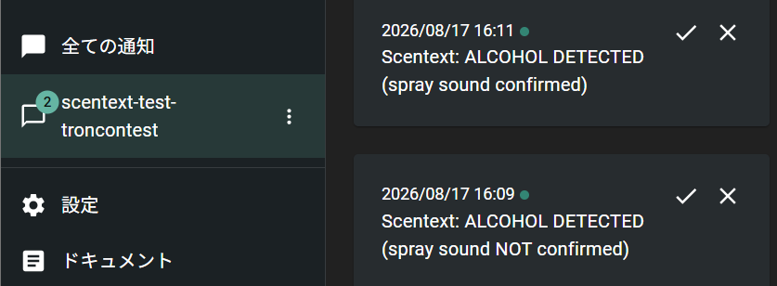
その他開発の工夫点
ガスセンサのウォームアップ検知機能
  電源投入後、ヒーターが十分温まるまでガスセンサ応答は下降し続ける
  センサ応答の傾きの小さい状態が一定時間続くまで立上り検出自体を無効化
ディスプレイでガスセンサ応答のリアルタイム表示（動作確認・デモ用）
  I2Cと同一CPUコア内で実行したところ、バス競合でガスセンサ応答が不安定に
  →デュアルコアでセンシングタスクと表示タスクを完全に分離させることで安定化
Wi-Fi通信によるプッシュ通知機能
  目的の「においの文脈」を検知した場合、
  Wi-Fi経由でntfy.shへプッシュ通知
  長期運用時はディスプレイをOFFにして
  省電力化しても、通知は独立して機能

Slide 10
簡易デモ
スプレーから噴射されたアルコールのリアルタイム検知
 | ガス認識 | 音響認識
データセット収集 | マイコンのコンソール出力からセンサ応答の時系列データをPCで取得 アルコールへの応答、呼気＋コーヒーへの応答をそれぞれ20回ずつ測定 | マイコン→PCへの送信は時間がかかる ため、実機と同じ16kHzのPCマイクで録音 （ファイル単位の正規化で特性差を吸収） 1秒スプレー音（50種）＋3分環境音（5種）を元に、5秒間の音声データとしてスプレー音あり/なし各々5,000個を生成
推論モデル学習 | ログから実機と同じ立上り検知ロジックでイベントを自動抽出し特徴量を計算 2クラス（アルコール vs 非アルコール）をロジスティック回帰で学習 学習した係数をPythonスクリプトでC言語配列に変換 | CNN（畳み込み2層＋プーリング層＋ 全結合層）でスプレー音の有無を学習 TensorFlow（Python）で学習済みモデル（.h5）を.tfliteに変換 Renesas AI Navigatorで.tfliteを量子化＋ C言語ソースコードに変換

Slide 11
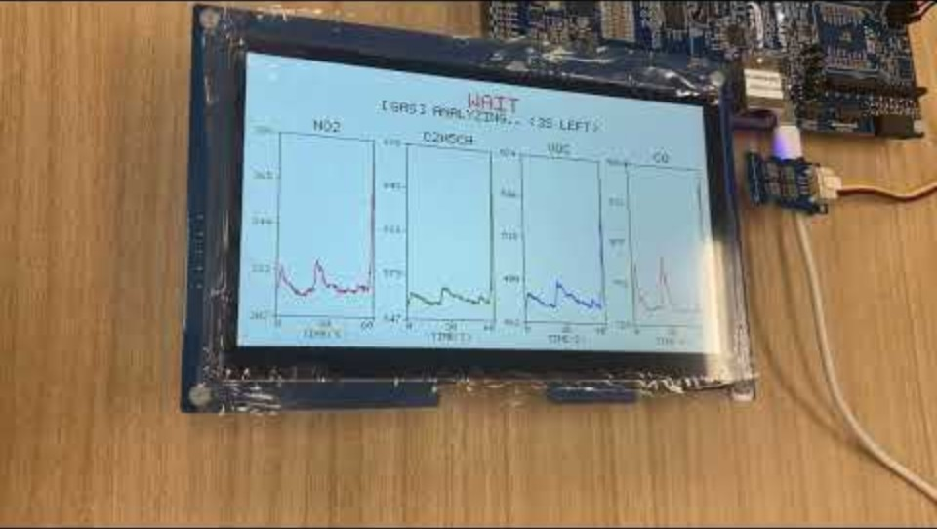
デモ結果① スプレー（水vsアルコール）
水: ガス応答の立上り検知せず→ガス推論と音響推論スキップ
アルコール: ガス立上り検知→アルコール検知→スプレー音検知

Slide 12
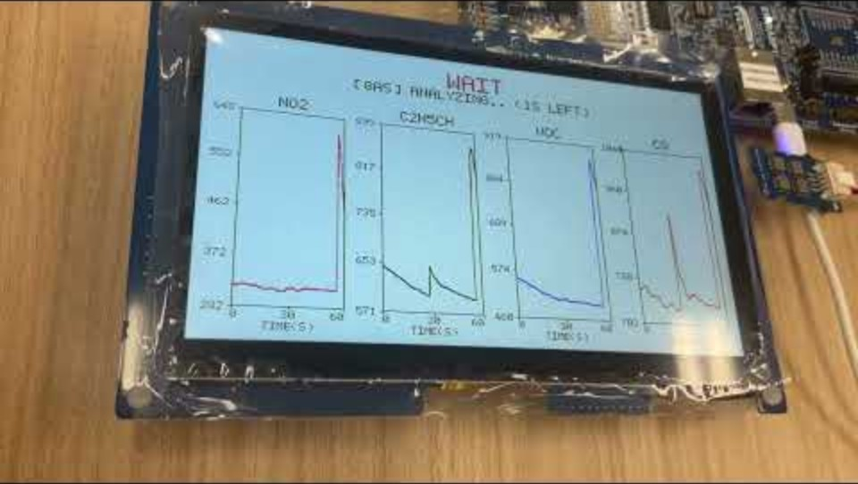
デモ結果② アルコールを湿らせた紙
ガス立上り検知→アルコール検知→スプレー音検知せず
  音響推論の有効性を確認（アルコール発生の文脈を識別）

Slide 13
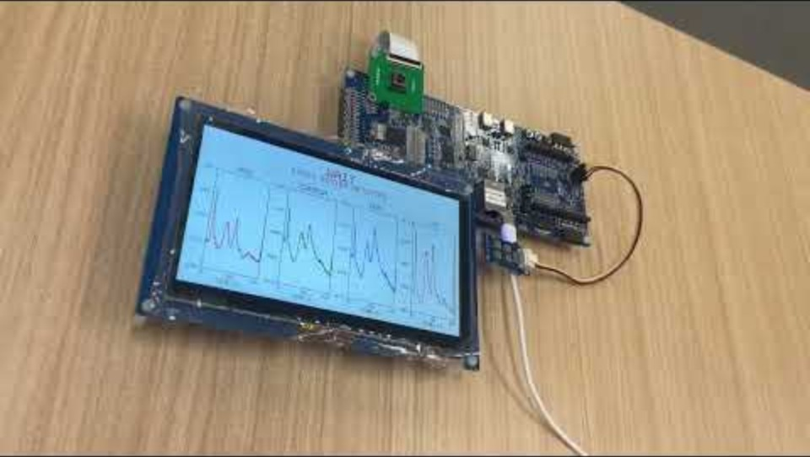
デモ結果③ 呼気の吹きかけ
ガス立上り検知→アルコール検知せず→音響推論スキップ
  ガス推論の有効性を確認（単なる閾値による検出では識別不可能）

Slide 14
課題
アプリケーションに応じたAI推論モデル個別最適化の知見の集約
  ガス推論の特徴量は、認識対象のガス種によって最適なものが変わる可能性
  ガス/音響推論いずれも、異なる環境下での推論精度のロバスト性の向上が必要
NPU（Ethos-U55）の演算性能をさらに活かせる余地あり
  NPUの高い演算性能は今回の音響推論以上の計算規模にも対応可能
  Scentextの「においの文脈」認識に加え、特定の文脈を検知した際にカメラ映像のAI推論をイベント駆動で実行し、現在の状況を把握する拡張も考えられる
  （今回の「においの文脈」認識のスコープ外のため未実施）

Slide 15
Scentextの将来ビジョン
本システムは、応答速度の異なる異種センサ（ガス×音響）の情報を
遡及的に紐づける、新しいエッジAIのアプローチを提案
ガス推論結果をトリガーとしたイベント駆動型の低消費電力動作により、エッジAIとして幅広い現場での長期・独立稼働に対応可能
特定の用途に限定されず、遡り参照時間幅、ガス/音響センサの推論
モデルを変えることで、多様な現場の「においの文脈」認識に展開可能
  例① 厨房・飲食店→「焦げ臭＋異常な調理音」による火災予兆検知
  例② 工場・生産設備→「化学物質の漏出＋設備の異音」による異常予兆保全
  例③ 介護・見守り→「体調変化に伴うにおい変化＋生活音」による異変検知
嗅覚センサを組み込んだ今後のフィジカルAIの知覚基盤になり得る

